Slide 1
Κοινωνικη και πολιτικη αγωγη γ’ γυμνασιου Καπετανου καλλιοπη

Slide 2
Στο προηγούμενο μάθημα μιλήσαμε για:
ΕΘΝΟΣ
ΚΡΑΤΟΣ
ΥΠΟΧΡΕΩΣΕΙΣ ΤΟΥ ΠΟΛΙΤΗ
ΕΘΝΙΚΕΣ ΕΠΑΝΑΣΤΑΣΕΙΣ
ΕΞΟΥΣΙΑ
ΛΑΟΣ
ΕΝΗΜΕΡΩΣΗ ΓΙΑ ΤΟΠΙΚΑ, ΕΘΝΙΚΑ ΚΑΙ ΠΑΓΚΟΣΜΙΑ ΠΡΟΒΛΗΜΑΤΑ
ΣΥΜΜΕΤΟΧΗ ΣΤΗΝ ΚΟΙΝΩΝΙΚΗ ΖΩΗ
ΕΘΝΙΚΑ ΚΡΑΤΗ
ΕΔΑΦΟΣ

Slide 3
Ας αναρωτηθούμε…
«Πώς φαίνεται η αντιπροσώπευση του λαού τη σημερινή εποχή;»

Slide 4
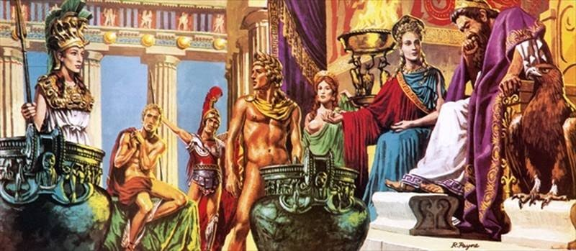
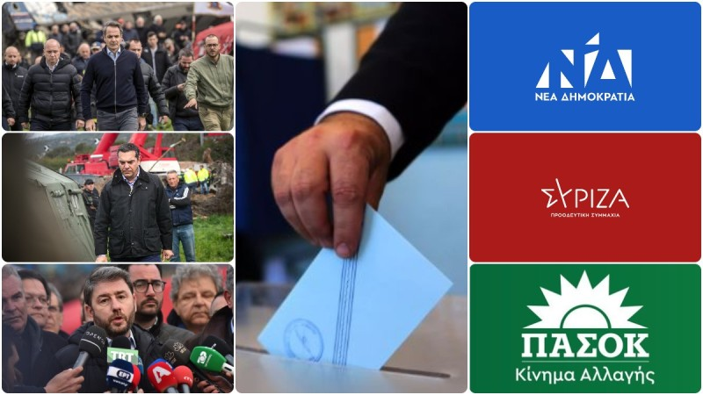
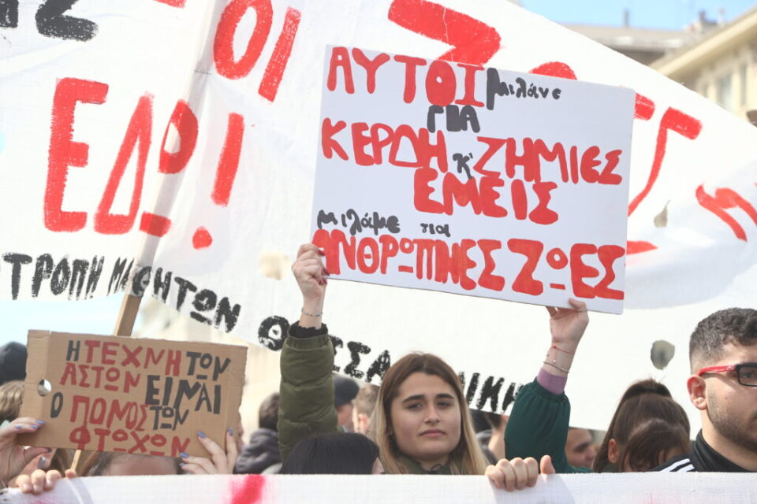
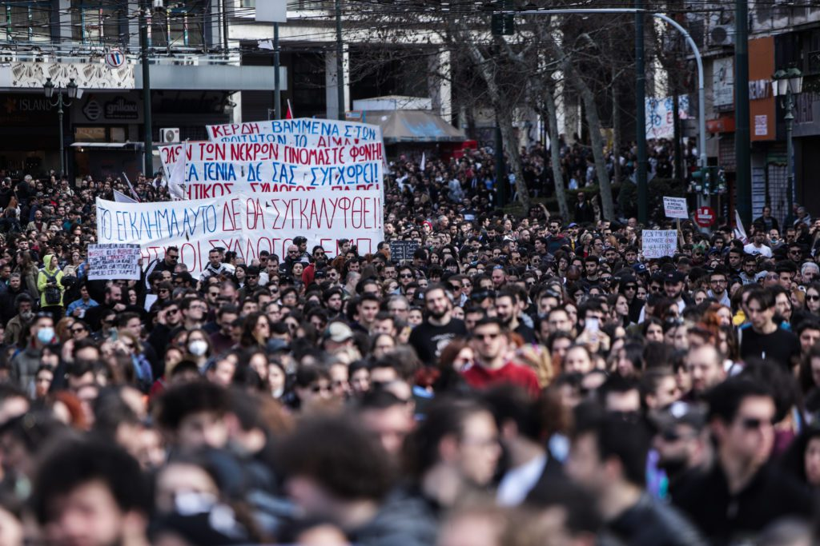
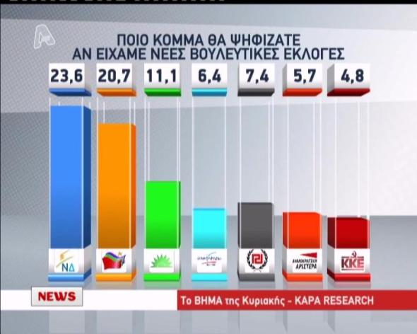
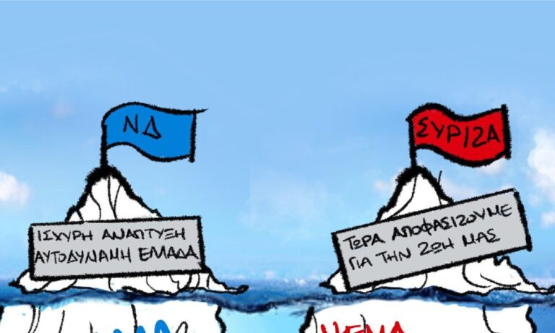

Slide 5
1^{ο} Άρθρο – Ομάδα Α’
Η Αθηναϊκή Δημοκρατία ήταν το πολιτικό σύστημα που αναπτύχθηκε στην πόλη-κράτος της αρχαίας Αθήνας. Η Αθήνα ήταν η πρώτη γνωστή δημοκρατία και ίσως η πιο σημαντική κατά την αρχαιότητα. Παραμένει ένα μοναδικό και εξαιρετικό ενδιαφέρον πείραμα, καθώς οι άνθρωποι δεν εξέλεγαν αντιπροσώπους για να αποφασίζουν στο όνομα τους, αλλά έπαιρναν οι ίδιοι αποφάσεις τόσο νομοθετικού όσο και εκτελεστικού περιεχομένου. Σε αντίθεση μάλιστα με τα απολυταρχικά καθεστώτα όπου οι πολίτες οφείλουν να ακολουθούν τις απόψεις και τις θελήσεις του ηγέτη, στην περίπτωση εδώ η δημοκρατία διασφαλίζει την ελευθερία της έκφρασης. Επιπλέον, μέσω ενός δημοψηφίσματος, παρέχεται η δυνατότητα και σε μικρές πρωτοβουλίες πολιτών να διαδραματίζουν σημαντικό ρόλο στις διαδικασίες λήψης απόφασης, με συνέπεια να επιτυγχάνεται ο πολιτικός πλουραλισμός και η ευρεία συμμετοχή στη λήψη αποφάσεων να μπορούν να λάβουν σάρκα και οστά. Ποτέ μέχρι τότε τόσοι πολλοί άνθρωποι δεν είχαν περάσει τόσο χρόνο αυτοκυβερνώμενοι.

Slide 6
2^{ο} Άρθρο – Ομάδα Β’
«Έγκειται εις την οργάνωσιν της ασκήσεως της νομοθετικής εξουσίας κυρίως υπό πολυμελούς οργάνου του κράτους κατ’ ανάθεσιν εκ μέρους του λαού, επαληθευομένην περιοδικώς δι’ εκλογής». Το σύστημα είναι αναντικατάστατο γιατί, επρόκειτο για το πολίτευμα της συνύπαρξης. Αυτή η δημοκρατία «αποπροσωποποιεί» αξιώσεις και απόψεις, συνταιριάζοντας τον αφαιρετικό χαρακτήρα της αντιπροσώπευσης με τον γενικό χαρακτήρα των νόμων σε ένα κράτος δικαίου. Αυτός είναι ένας ακόμα τρόπος με τον οποίο η αντιπροσωπευτικότητα συμβάλλει στην «καταλλαγή» των πολιτικών παθών και στη σύνδεση των πολιτών σε ένα συμβιωτικό όλον». Συνεπώς επρόκειτο για μια δημοκρατία που αντιστοιχεί περισσότερο σε μια εικονική δημοκρατία. Η άποψη και η θέληση των πολιτών εκφράζεται με σαφή τρόπο μόνο στο πλαίσιο των εκλογών. Εφόσον στην ουσία, στην πραγματικότητα η εξουσία δεν ασκείται από τους ίδιους τους πολίτες αλλά από το μικρό αριθμό αντιπροσώπων που αυτοί εκλέγουν.

Slide 7
ΟΜΑΔΑ Α’
Ερώτηση 1: Στην Αρχαία Αθήνα είχαν άμεση ή έμμεση δημοκρατία;
Ερώτηση 2: Τι διασφάλιζαν με τη δημοκρατία στην Αρχαία Αθήνα;
Ερώτηση 3: Τι μπορούσαν να κάνουν με ένα απλό δημοψήφισμα;
ΟΜΑΔΑ Β’
Ερώτηση 1: Τι είδους δημοκρατία περιγράφει το παραπάνω άρθρο;
Ερώτηση 2: Σε αυτή την μορφή της δημοκρατίας, οι πολίτες αντιπροσωπεύονται;
Ερώτηση 3: Διασφαλίζει με κάποιο τρόπο την ελευθερία των πολιτών;

Slide 8
Τι είναι η Δημοκρατία;
Επρόκειτο για πολίτευμα και συγκεκριμένα πηγή εξουσίας.
Ανώτερο όργανο της πολιτείας είναι ο «Λαός».
Ισχύει η αρχή της πλειοψηφίας, αλλά παράλληλα και η γνώμη της μειοψηφίας ακούγεται.
Θεσπίστηκε από τον Κλεισθένη για πρώτη φορά, στην Ελλάδα (στην Αθήνα συγκεκριμένα) το, 508 π.Χ.
Μορφή Πολιτισμού
Δημοκρατία
(δῆμος) δημο
-κρατία (< κρατέω < κράτος)

Slide 9
Συστατικά στοιχεία της Δημοκρατίας
«Η Ελευθερία και η Ισότητα»
«ΕΛΕΥΘΕΡΙΑ»
Δικαίωμα «εκλέγειν και εκλέγεσθαι»
Ελευθερία έκφρασης
Ελευθερία ομαδικής δράσης
(π.χ. συνέρχεσθαι, συνεταιρίζεσθαι κ.τλ.)

Slide 10
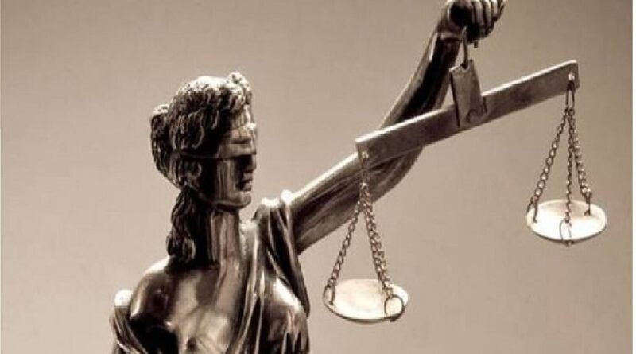
Συστατικά στοιχεία της Δημοκρατίας
«Η Ελευθερία και η Ισότητα»
«ΙΣΟΤΗΤΑ»
Ισότητα ψήφου (όλες έχουν την ίδια αξία)
Ίσες ευκαιρίες για αξιοποίηση των ικανοτήτων των ανθρώπων
Διασφαλίζοντας την ελευθερία και την ισότητα, η Δημοκρατία αναγνωρίζει την αξία του ανθρώπου ως θεμελιώδη αξία της κοινωνίας.

Slide 11
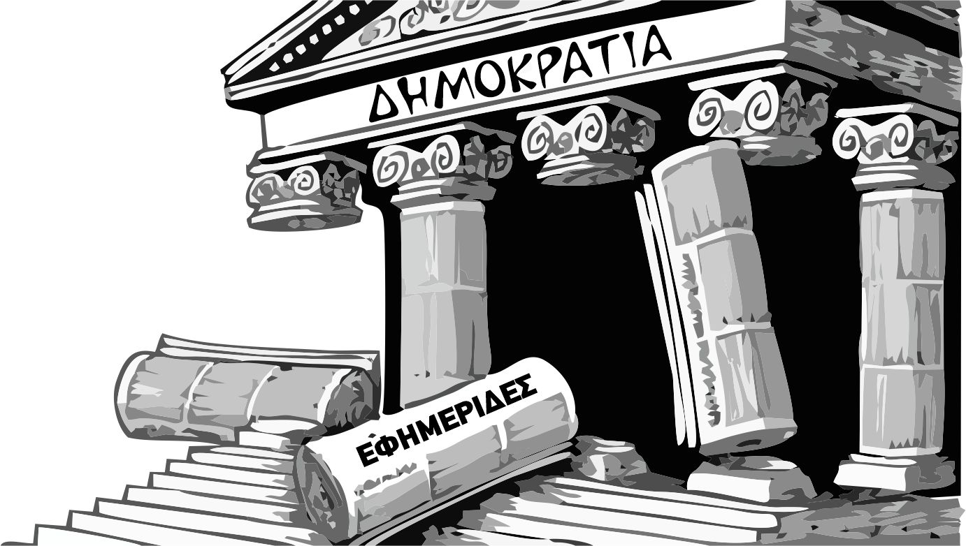
Μορφές Δημοκρατίας
Άμεση Αντιπροσωπευτική
Ή Κοινοβουλευτική
Συμμετοχική Δημοκρατία
Δημοκρατία

Slide 12
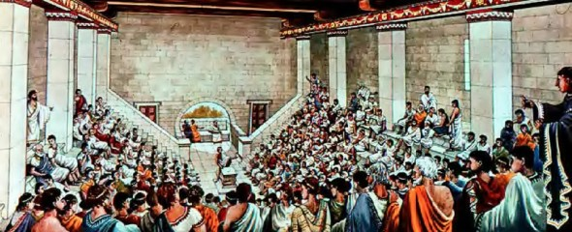
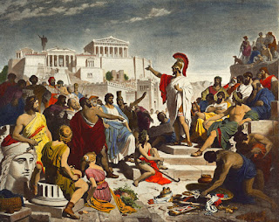
Άμεση ή Συμμετοχική Δημοκρατία
Το πολίτευμα εκείνο στο οποίο, ο λαός ασκεί την εξουσία και την λήψη των πολιτικών αποφάσεων άμεσα συμμετέχοντας σε λαϊκές συνελεύσεις .
Εφαρμόστηκε στην Αρχαία Ελλάδα με την Εκκλησία του Δήμου στην Αθήνα καθώς όμως και την Απέλλα στη Σπάρτη.

Slide 13
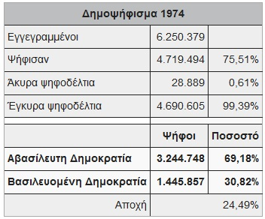
Θεσμοί Άμεσης Δημοκρατίας
1. «ΔΗΜΟΨΗΦΙΣΜΑ»
Οι πολίτες ψηφίζουν και αποφασίζουν με ένα «Ναι» ή με ένα «Όχι» για ένα συγκεκριμένο θέμα.
Το Σύνταγμά μας προβλέπει δύο τύπους δημοψηφίσματος:
Για κρίσιμα εθνικά θέματα
Για ψηφισμένα νομοσχέδια, όπου ρυθμίζουν ένα σοβαρό κοινωνικό ζήτημα
Στις 22 Νοεμβρίου 1974 προκηρύχθηκε δημοψήφισμα (ΦΕΚ Α΄ 353) και στις 8 Δεκεμβρίου του ίδιου έτους διεξήχθη στην Ελλάδα για τη μορφή του πολιτεύματος μεταξύ Βασιλευόμενης και Αβασίλευτης Δημοκρατίας. Το αποτέλεσμα του δημοψηφίσματος ήταν 69,2% υπέρ της Αβασίλευτης Δημοκρατίας.

Slide 14
Θεσμοί Άμεσης Δημοκρατίας
2. «ΛΑΙΚΗ ΝΟΜΟΘΕΤΙΚΗ ΠΡΩΤΟΒΟΥΛΙΑ»
Ορισμένος αριθμός πολιτών υποβάλλει αίτηση προς τα νομοθετικά όργανα της πολιτείας για ψήφιση, κατάργηση ή τροποποίηση ενός νόμου. Ή ακόμα να κάνει πρόταση νόμου επί της οποίας, στη συνέχεια οι πολίτες θα αποφανθούν με δημοψήφισμα.

Slide 15
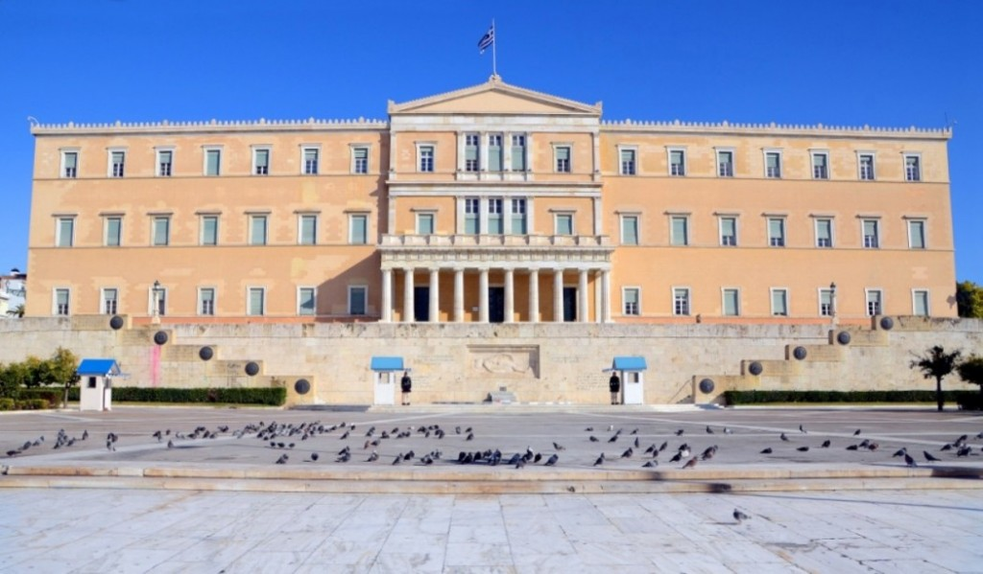
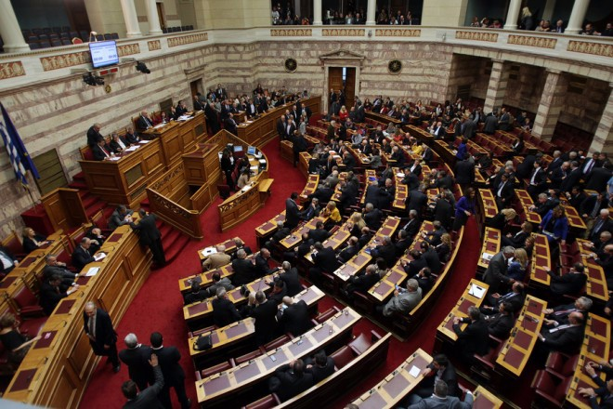
Αντιπροσωπευτική Κοινοβουλευτική Δημοκρατία
Το πολίτευμα, το οποίο κυβερνούν οι αντιπρόσωποι του λαού. Ο λαός μπορεί και εκλέγει ανά τακτά χρονικά διαστήματα, αναλόγως με τον ακριβή τύπο του πολιτεύματος, πρόεδρο, πρωθυπουργό, βουλευτές κλπ.
Με κριτήριο τον τρόπο ανάδειξης του ανώτατου άρχοντος της πολιτείας, αυτή η μορφή της δημοκρατίας, η Αντιπροσωπευτική Κοινοβουλευτική Δημοκρατία, μπορεί να κατηγοριοποιηθεί ως εξής:
Βασιλευόμενη Κοινοβουλευτική Δημοκρατία
Προεδρευόμενη Κοινοβουλευτική Δημοκρατία
Προεδρική Κοινοβουλευτική Δημοκρατία

Slide 16
Μελέτη Περίπτωσης – Ας εργαστούμε…
Σε ένα σχολείο στην Αθήνα και πιο συγκεκριμένα στα βόρεια προάστια, ο Σύλλογος Γονέων και Κηδεμόνων αποφάσισαν να με συντριπτική πλειοψηφία να μην δεχτούν Ρομά παιδάκια στο σχολείο τους. Ο Διευθυντής του σχολείου έχοντας αυτήν την απόφαση στα χέρια του συναντήθηκε με τον διευθυντή σπουδών του Υπουργείου Παιδείας, για να μην γίνονται δεκτά στα στο εν λόγω σχολείο τα παιδιά Ρομά. Η απόφαση αυτή των γονέων ελήφθη μετά από ψηφοφορία του συλλόγου κατά την οποία 234 οι γονείς ψήφισαν υπέρ του να μη γίνονται δεκτά τα παιδιά Ρομά στο σχολείο, τέσσερις κατά, ενώ υπήρχε μία λευκή ψήφος. Αυτό το αίτημα που είχε ο διευθυντής του σχολείου δεν έγινε αποδεκτό από τον υπεύθυνο του Υπουργείου. Και αυτό γιατί είχαν ψηφιστεί άλλοι νόμοι που προστάτευαν το δικαίωμα των παιδιών να φοιτήσουν υποχρεωτικά στο σχολείο. Η άμεση δημοκρατία δεν μπορεί να επιβληθεί όταν υπάρχει άλλο σύστημα διακυβέρνησης.
Άρα…
Σύμφωνα με τα όσα συζητήσαμε σήμερα, έχοντας στο μυαλό σας το αρχικό μας ερώτημα…
1) Γιατί δεν μπορεί να επιβληθεί η άμεση δημοκρατία στην αντιπροσωπευτική κοινοβουλευτική δημοκρατία;
2) Πιστεύετε ότι θα έπρεπε να απορριφθεί το αίτημα των 234 γονέων που ψήφισαν υπέρ στο να μη γίνονται δεκτά αυτά τα παιδιά;

Slide 17
Ομαδικό Φύλλο Αξιολόγησης
Άσκηση 2^{η}:
Να συμπληρώσετε τις λέξεις που σας δίνονται στα κενά: άμεση, αρχή λαϊκής κυριαρχίας, αντιπροσώπους, αντιπροσωπευτική, Αρχαία Αθήνα, Εκκλησία του Δήμου, νομοθετική πρωτοβουλία, αρχή της πλειοψηφίας. (1 λέξη περισσεύει)
Α)Κύριο χαρακτηριστικό της δημοκρατίας είναι η …………………………………. . Αυτό συνεπάγεται τη διακυβέρνηση της χώρας απευθείας από τον λαό, δηλαδή ………….. δημοκρατία, είτε με ………………..., όπου ονομάζεται ……………………….. .
Β)Στην …………………….., οι πολίτες συμμετείχαν στην …………………………………, όπου διατύπωναν την άποψη τους και ψήφιζαν αυτή που θεωρούσαν σωστή.
Γ)Ένα από τα στοιχεία αυτής της άμεσης δημοκρατίας, είναι και η λαϊκή …………………………...... .
Άσκηση 1^{η}:
Να συμπληρώσετε τις κατάλληλες λέξεις στα κενά: (ελευθερία, ισότητα, άμεση / συμμετοχική, λαϊκή νομοθετική πρωτοβουλία, προεδρευόμενη κοινοβουλευτική, προεδρική κοινοβουλευτική).
ΔΗΜΟΚΡΑΤΙΑ
ΔΗΜΟΚΡΑΤΙΑ
ΣΥΣΤΑΤΙΚΑ ΣΤΟΙΧΕΙΑ
ΣΥΣΤΑΤΙΚΑ ΣΤΟΙΧΕΙΑ
ΜΟΡΦΕΣ
ΜΟΡΦΕΣ
ΑΝΤΙΠΡΟΣΩΠΕΥΤΙΚΗ ΚΟΙΝΟΒΟΥΛΕΥΤΙΚΗ
ΔΗΜΟΨΗΦΙΣΜΑ
ΔΗΜΟΨΗΦΙΣΜΑ
ΒΑΣΙΛΕΥΟΜΕΝΗ ΚΟΙΝΟΒΟΥΛΕΥΤΙΚΗ

Slide 18
Ανακεφαλαίωση
ΜΟΡΦΕΣ ΠΟΛΙΤΕΥΜΑΤΟΣ
ΔΗΜΟΚΡΑΤΙΑ
ΣΥΣΤΑΤΙΚΑ ΣΤΟΙΧΕΙΑ
ΜΟΡΦΕΣ
ΑΝΤΙΠΡΟΣΩΠΕΥΤΙΚΗ ΚΟΙΝΟΒΟΥΛΕΥΤΙΚΗ
ΙΣΟΤΗΤΑ
ΑΜΕΣΗ / ΣΥΜΜΕΤΟΧΙΚΗ
ΕΛΕΥΘΕΡΙΑ
ΒΑΣΙΛΕΥΟΜΕΝΗ ΚΟΙΝΟΒΥΛΕΥΤΙΚΗ
ΛΑΙΚΗ ΝΟΜΟΘΕΤΙΚΗ ΠΡΩΤΟΒΟΥΛΙΑ
ΔΗΜΟΨΗΦΙΣΜΑ
ΠΡΟΕΔΡΕΥΟΜΕΝΗ ΚΟΙΝΟΒΟΥΛΕΥΤΙΚΗ
ΠΡΟΕΔΡΙΚΗ ΚΟΙΝΟΒΟΥΛΕΥΤΙΚΗ

Slide 19
Εργασία για το σπίτι
Ποιο είναι κατά τη γνώμη σας το πολίτευμα, το οποίο μάλιστα με τη σειρά του οδηγεί ένα κράτος τόσο στην πρόοδο όσο και στην ανάπτυξη;
Με βάση τα όσα μελετήσαμε στο μάθημα, να αιτιολογήσετε την απάντηση σας με επιχειρήματα και παραδείγματα.

Slide 20
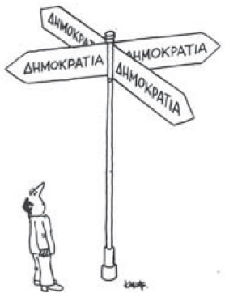

Slide 21
Στο επόμενο μάθημα θα μιλήσουμε για:

